Slide 1
Синтез искусств

Slide 2
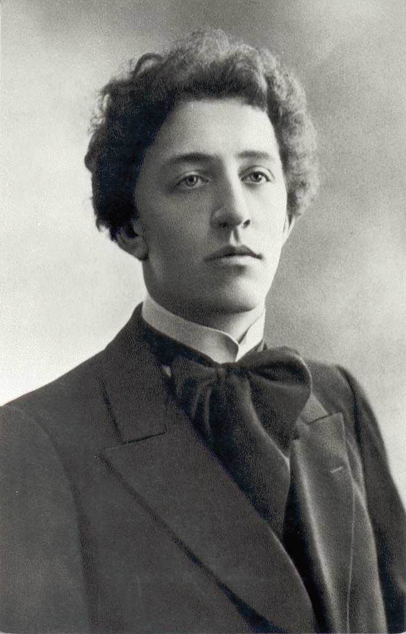
АЛЕКСАНДР БЛОК

Slide 3
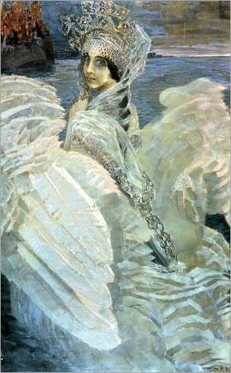
ВРУБЕЛЬ «ЦАРЕВНА ЛЕБЕДЬ»

Slide 4
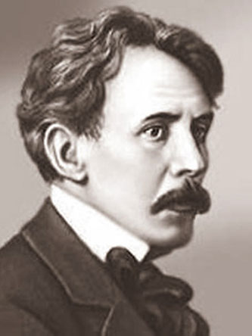
МИКАЛОЮС ЧЮРЛЁНИС

Slide 5
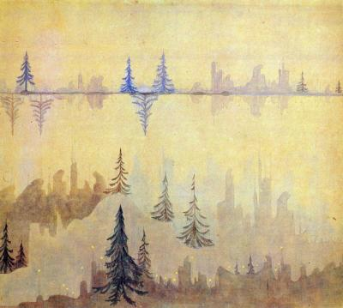
ЧЮРЛЁНИС «ФУГА»

Slide 6
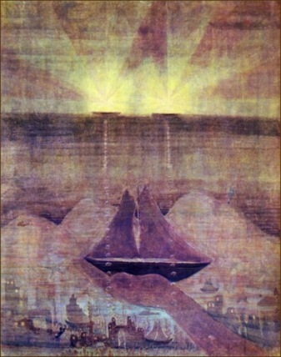
ЧЮРЛЁНИС «СОНАТА МОРЯ»

Slide 7
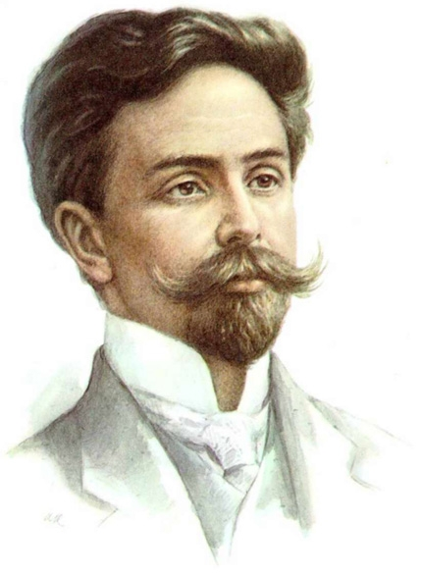
АЛЕКСАНДР СКРЯБИН

Slide 8
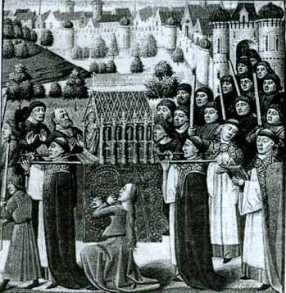
СРЕДНЕВЕКОВАЯ МИСТЕРИЯ

Slide 9
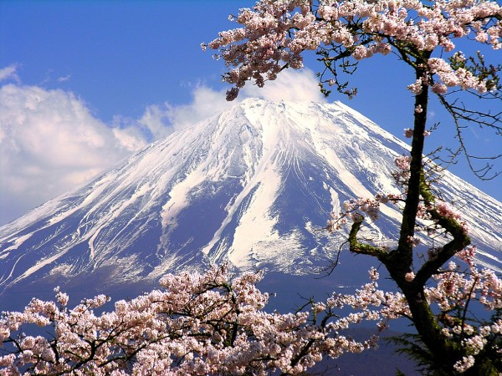
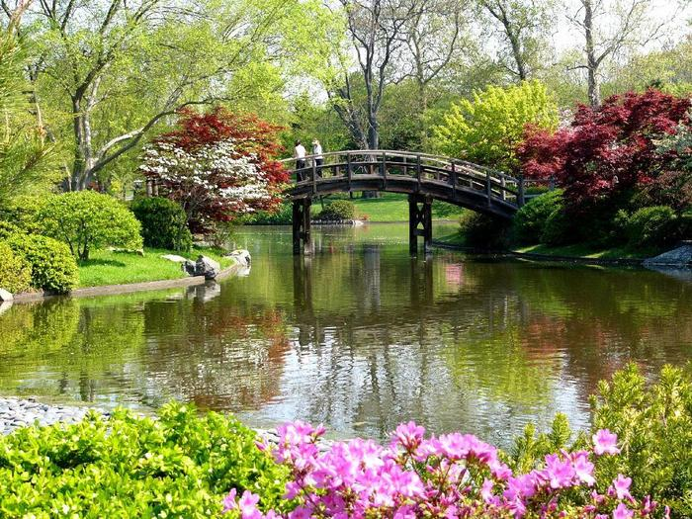
ЯПОНИЯ

Slide 10
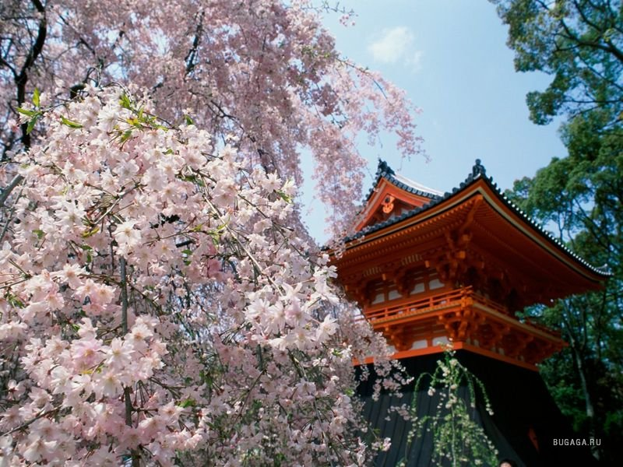

Slide 12
